Slide 1
EnterpriSE
Integrantes :
Jose Miguel Arrieta Ramos
Sebastián Flórez Parra
Pablo Andrés Gómez Báez

Slide 2
Justificacion:
Gran consumo de recursos al realizar entrevistas , filtrar y finalmente seleccionar a los candidatos calificados.
Las pruebas psicotécnicas son herramientas muy empleadas por las empresas pero no son suficientes .
El proceso de selección se haría de forma imparcial. dejando aun lado preferencias personales de parte del evaluador.
El sistema es adaptable para un proceso de selección de múltiples aspirantes (según requerimientos de la empresa)

Slide 3
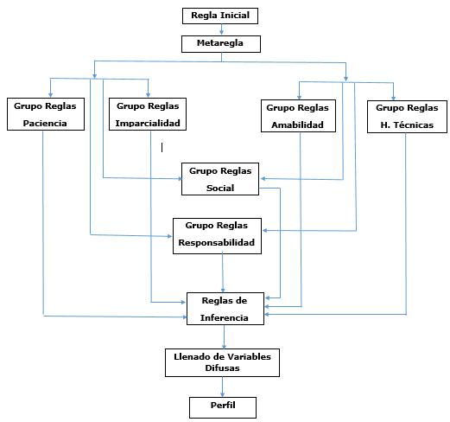
Árbol toma de decisiones
Árbol de toma de Desiciones
Árbol de Toma de Desiciones

Slide 4
Módulo de Explicaciones
(deffunction exp10 ()
(printout t crlf "Proactiva: Persona que toma la iniciativa en el desarrollo de acciones creativas y audaces para generar mejoras" crlf crlf)
)
(defrule PreguntaT5
(declare (salience 860))
?h2<- (persona(cargo S))
?h1 <- (tecnica (ponde ?a) (pregunta5 nill) (pregunta8 B))
=>
(bind ?res1 nill)
(while (and (neq ?res1 A) (neq ?res1 B))
(printout t "Se considera una persona proactiva?(A/B/e)" crlf)
(printout t "A)Si" crlf)
(printout t "B)No" crlf)
(bind ?res1 (read))
(if (eq ?res1 e) then
(exp10)
(bind ?res1 nill)
)
)
(if (eq ?res1 A) then
(modify ?h1 (pregunta5 A))
else
(modify ?h1 (pregunta5 B))
)
)

Slide 5
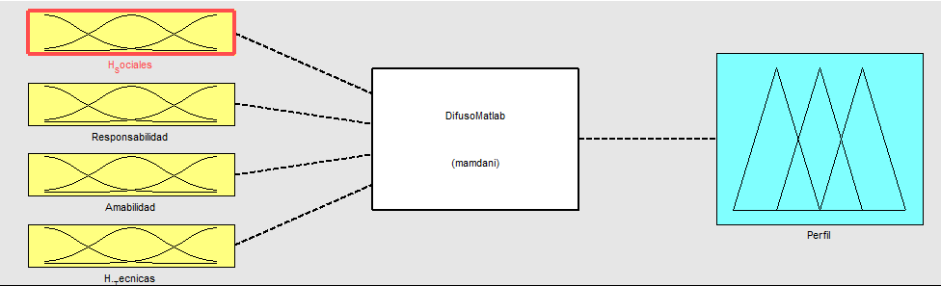
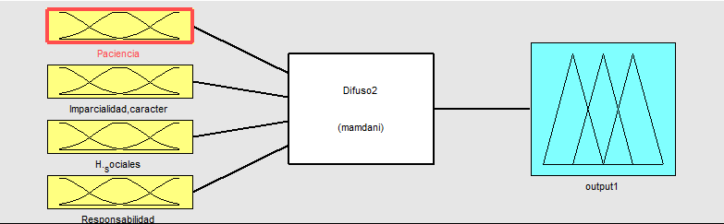
Módulo de Logica Difusa
Secretaria
Supervisor

